Slide 1





CHÀO MỪNG CÁC EM ĐÃ ĐẾN VỚI TIẾT HỌC
NGÀY HÔM NAY!

Slide 2

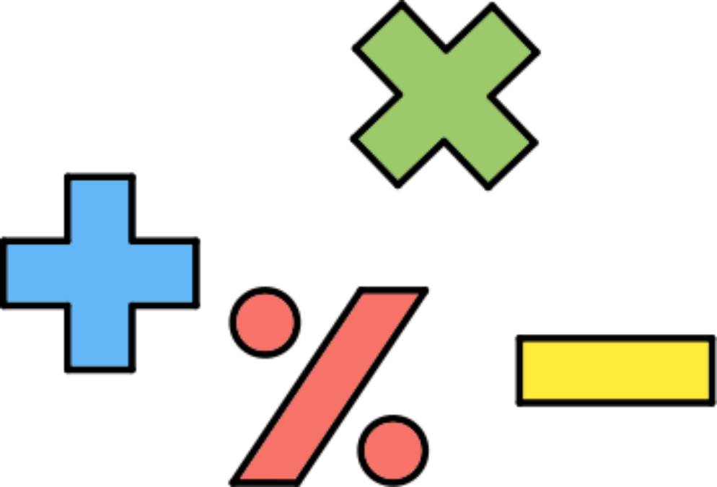
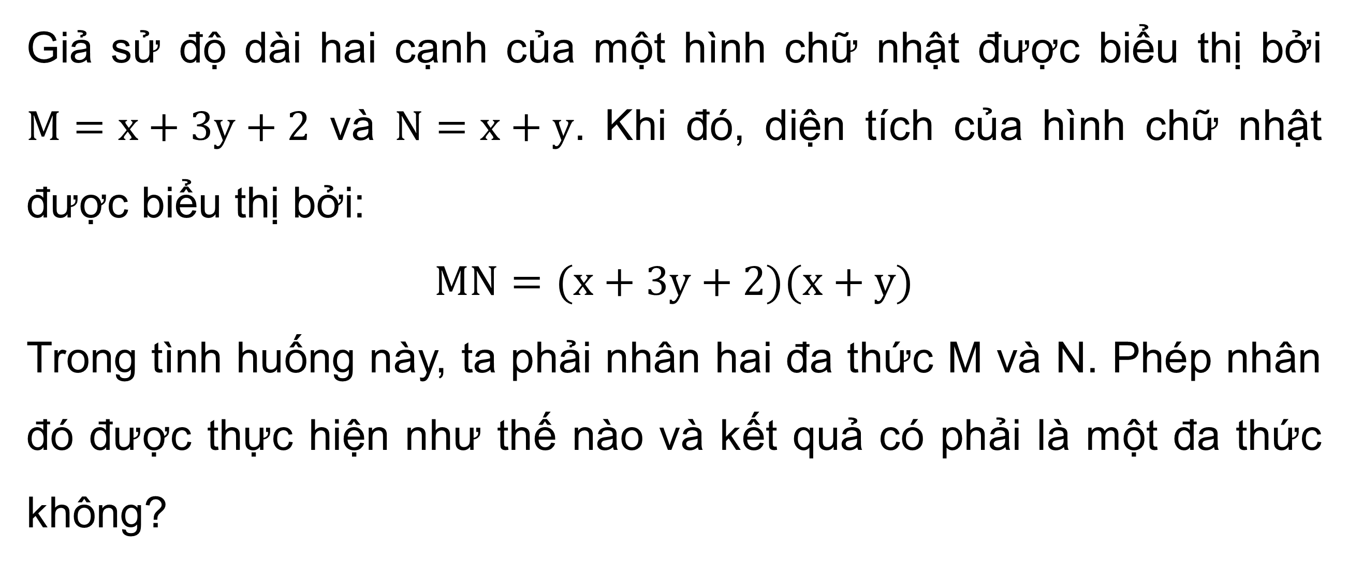
KHỞI ĐỘNG
Giả sử độ dài hai cạnh của một hình chữ nhật được biểu thị bởi $M=x+3y+2$ và $N=x+y$. Khi đó, diện tích của hình chữ nhật được biểu thị bởi:
$$MN=(x+3y+2)(x+y)$$
Trong tình huống này, ta phải nhân hai đa thức M và N. Phép nhân đó được thực hiện như thế nào và kết quả có phải là một đa thức không?

Slide 3

CHƯƠNG I. ĐA THỨC
BÀI 4. PHÉP NHÂN ĐA THỨC

Slide 4
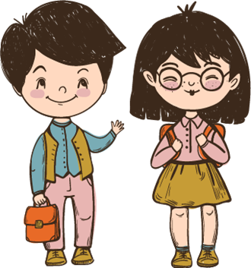
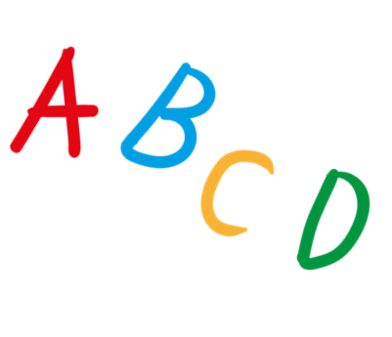
NỘI DUNG
BÀI HỌC
Nhân đơn thức với đa thức
1
2
Nhân đa thức với đa thức

Slide 5

1
NHÂN ĐƠN THỨC VỚI ĐA THỨC

Slide 6

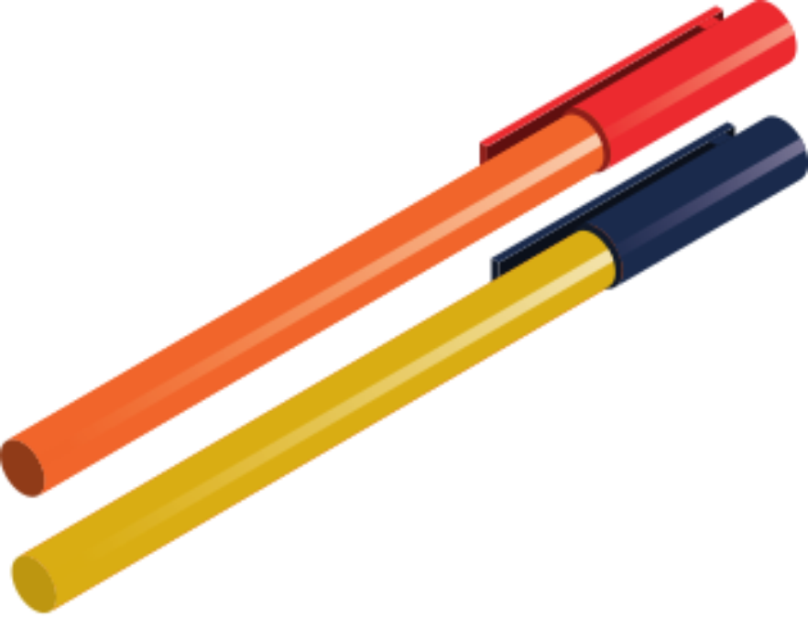


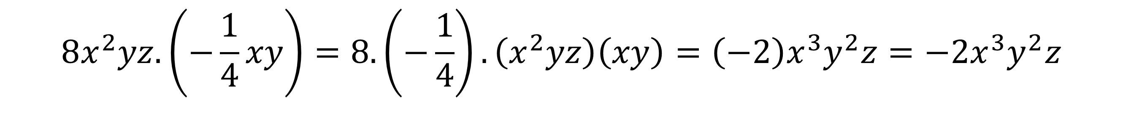

Nhân hai đơn thức
$$−\frac{1}{4}xy$$
Để nhân hai đơn thức $8x^{2}yz$ và ta làm như sau:
$$8x^{2}yz.\left(−\frac{1}{4}xy\right)=8.\left(−\frac{1}{4}\right).\left(x^{2}yz\right)\left(xy\right)=\left(−2\right)x^{3}y^{2}z=−2x^{3}y^{2}z$$
Muốn nhân hai đơn thức, ta nhân hai hệ số với nhau và nhân hai phần biến với nhau.

Slide 7

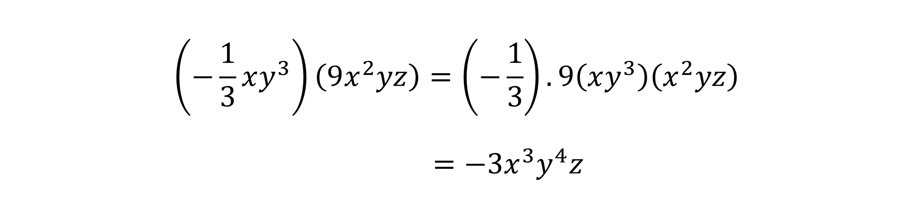

Ví dụ 1 (SGK – tr19)
$$\left(−\frac{1}{3}xy^{3}\right)\left(9x^{2}yz\right)$$
Thực hiện phép nhân
Giải
$$\left(−\frac{1}{3}xy^{3}\right)\left(9x^{2}yz\right)=\left(−\frac{1}{3}\right).9\left(xy^{3}\right)\left(x^{2}yz\right)$$
$=−3x^{3}y^{4}z$

Slide 8



LUYỆN TẬP 1
Nhân hai đơn thức:
a) 3x² và 2x³; b) –xy và 4z³; c) 6xy³ và –0,5x².
Giải
a) $3x^{2}.2x^{3}=3.2.x^{2}.x^{3}=6x^{5}$
b) $−xy.4z^{3}=−4xyz^{3}$
c) $6xy^{3}.\left(−0,5x^{2}\right)=6.\left(−0,5\right).xy^{3}.x^{2}=−3x^{3}y^{3}$

Slide 9

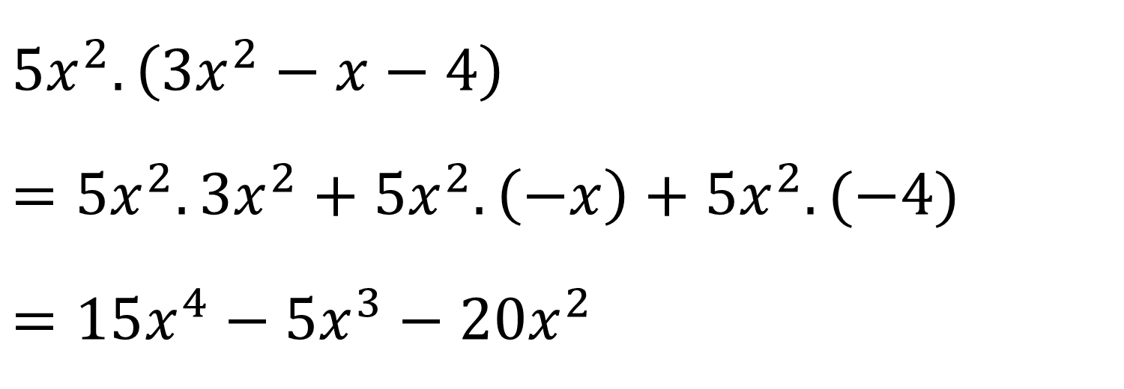
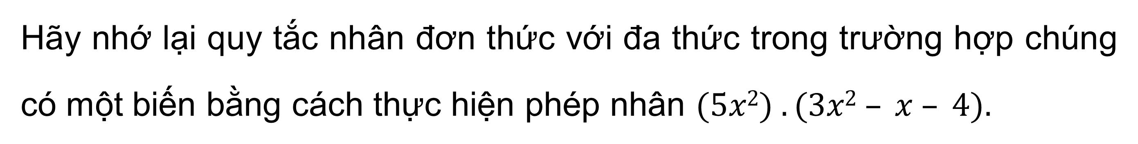
Nhân đơn thức với đa thức
HĐ1:
Hãy nhớ lại quy tắc nhân đơn thức với đa thức trong trường hợp chúng có một biến bằng cách thực hiện phép nhân $(5x2) . (3x2 – x – 4).$
Trả lời:
$$5x^{2}.\left(3x^{2}−x−4\right)$$
$$=5x^{2}.3x^{2}+5x^{2}.\left(−x\right)+5x^{2}.(−4)$$
$$=15x^{4}−5x^{3}−20x^{2}$$

Slide 10
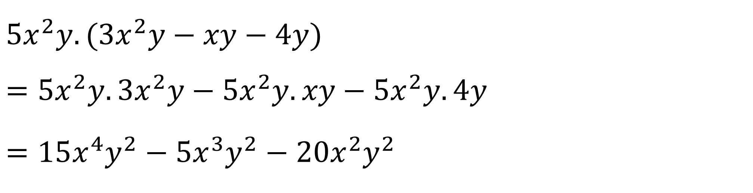
Nhân đơn thức với đa thức
HĐ2:
Bằng cách tương tự, hãy làm phép nhân $(5x2y) . (3x2y – xy – 4y).$
Trả lời:
$$5x^{2}y.(3x^{2}y−xy−4y)=5x^{2}y.3x^{2}y−5x^{2}y.xy−5x^{2}y.4y$$
$$=15x^{4}y^{2}−5x^{3}y^{2}−20x^{2}y^{2}$$

Slide 11
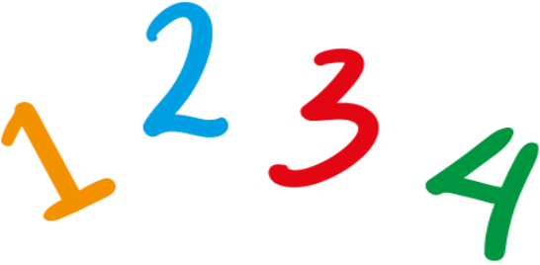
KẾT
LUẬN
Muốn nhân một đơn thức với một đa thức, ta nhân đơn thức với từng hạng tử của đa thức rồi cộng các tích với nhau.

Slide 12


Ví dụ 2 (SGK – tr20)
Thực hiện phép nhân $\left(−4xy\right).(2x^{2}+xy−y^{2})$
Giải
$\left(−4xy\right).\left(2x^{2}+xy−y^{2}\right)$
$=\left(−4xy\right)\left(2x^{2}\right)+\left(−4xy\right)\left(xy\right)+(−4xy)(−y^{2})$
$=\left(−4\right).2\left(xy\right)x^{2}−4\left(xy\right)\left(xy\right)+4\left(xy\right)y^{2}$
$$=−8x^{3}y−4x^{2}y^{2}+4xy^{3}$$

Slide 13




LUYỆN TẬP 2
Làm tính nhân:
a) $\left(xy\right).\left(x^{2}+xy−y^{2}\right)$
b) $\left(xy+yz+zx\right).(−xyz)$
Giải
$$\left(xy\right).(x^{2}+xy−y^{2})$$
$$=xy.x^{2}+xy.xy−xy.y^{2}$$
$$=x^{3}y+x^{2}y^{2}−xy^{3}$$
$$\left(xy+yz+zx\right).(−xyz)$$
$=xy.\left(−xyz\right)+yz.\left(−xyz\right)+zx.(−xyz)$
$$=−x^{2}y^{2}z−xy^{2}z^{2}−x^{2}yz^{2}$$

Slide 14
2
NHÂN ĐA THỨC VỚI ĐA THỨC

Slide 15



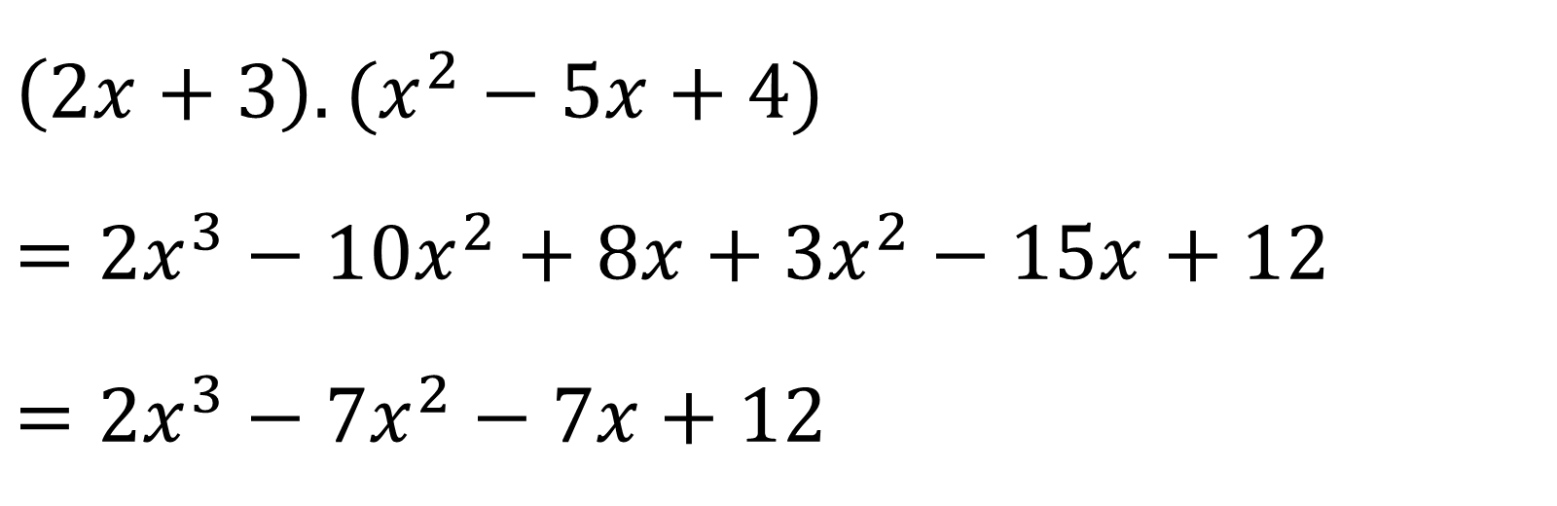
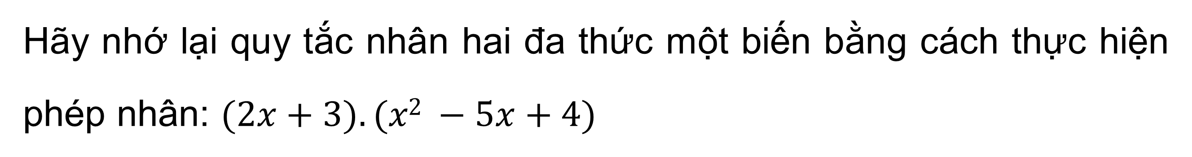
Nhân hai đa thức
HĐ3:
Hãy nhớ lại quy tắc nhân hai đa thức một biến bằng cách thực hiện phép nhân: $(2x+3).(x2 −5x+4)$
Trả lời:
$$\left(2x+3\right).(x^{2}−5x+4)$$
$$=2x^{3}−10x^{2}+8x+3x^{2}−15x+12$$
$$=2x^{3}−7x^{2}−7x+12$$

Slide 16
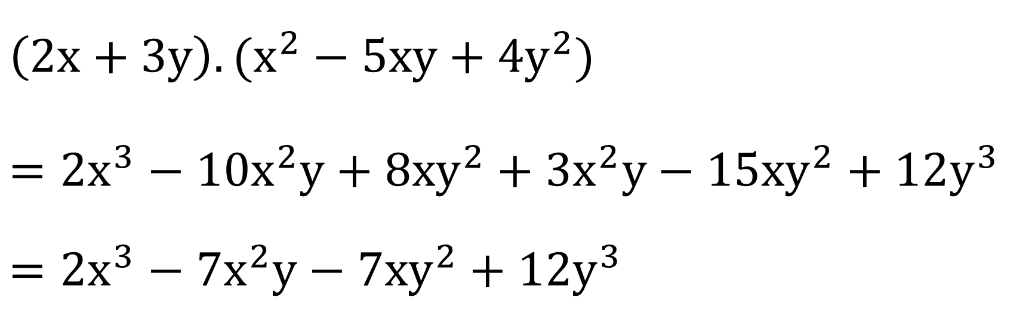
Nhân hai đa thức
HĐ4:
Bằng cách tương tự, hãy thử làm phép nhân $(2x + 3y) . (x2 – 5xy + 4y2)$
Trả lời:
$$\left(2x+3y\right).(x^{2}−5xy+4y^{2})$$
$=2x^{3}−10x^{2}y+8xy^{2}+3x^{2}y−15xy^{2}+12y^{3}$
$$=2x^{3}−7x^{2}y−7xy^{2}+12y^{3}$$

Slide 17
KẾT
LUẬN
Muốn nhân một đa thức với một đa thức, ta nhân mỗi hạng tử của đa thức này với từng hạng tử của đa thức kia rồi cộng các tích với nhau.

Slide 18


Chú ý:
Phép nhân đa thức cũng có các tính chất tương tự phép nhân các số như:
$A.B=B.A$ (giao hoán);
$\left(A.B\right).C=A.(B.C)$ (kết hợp);
$A.\left(B+C\right)=A.B+A.C$ (phân phối đối với phép cộng);
Nếu A, B, C là những đa thức tùy ý thì
$$A.B.C=\left(A.B\right).C=A.(B.C)$$

Slide 19
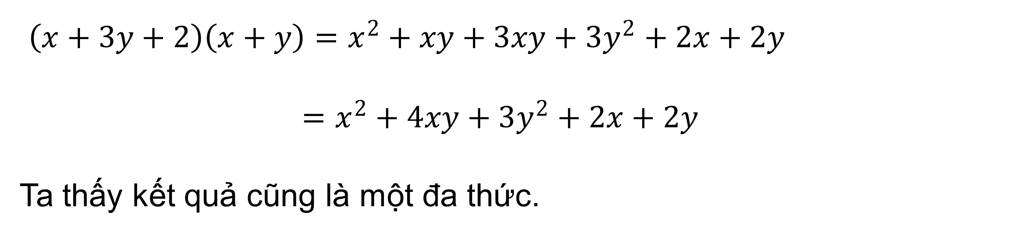
Ví dụ 3 (SGK – tr21)
Trở lại Tình huống mở đầu, ta thực hiện phép nhân như sau:
$\left(x+3y+2\right)\left(x+y\right)=x^{2}+xy+3xy+3y^{2}+2x+2y$
$=x^{2}+4xy+3y^{2}+2x+2y$
Ta thấy kết quả cũng là một đa thức.

Slide 20
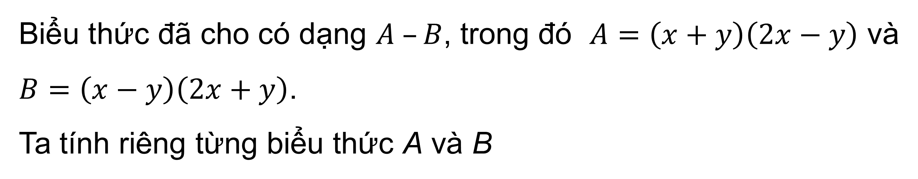
Ví dụ 4 (SGK – tr21)
Rút gọn biểu thức $\left(x+y\right)\left(2x−y\right)−\left(x−y\right)\left(2x+y\right)$
Giải
Biểu thức đã cho có dạng $A –B$, trong đó $A=\left(x+y\right)\left(2x−y\right)$ và $B=\left(x−y\right)\left(2x+y\right)$.
Ta tính riêng từng biểu thức A và B
$$A=\left(x+y\right)\left(2x−y\right)=2x^{2}−xy+2xy−y^{2}=2x^{2}+xy−y^{2}$$
$$B=\left(x−y\right)\left(2x+y\right)=2x^{2}+xy−2xy−y^{2}=2x^{2}−xy−y^{2}$$

Slide 21

Ví dụ 4 (SGK – tr21)
Rút gọn biểu thức $\left(x+y\right)\left(2x−y\right)−\left(x−y\right)\left(2x+y\right)$
Giải
Từ đó ta có
$$\left(x+y\right)\left(2x−y\right)−\left(x−y\right)\left(2x+y\right)=A−B$$
$$=2x^{2}+xy−y^{2}−2x^{2}+xy+y^{2}$$
$$=2xy$$

Slide 22



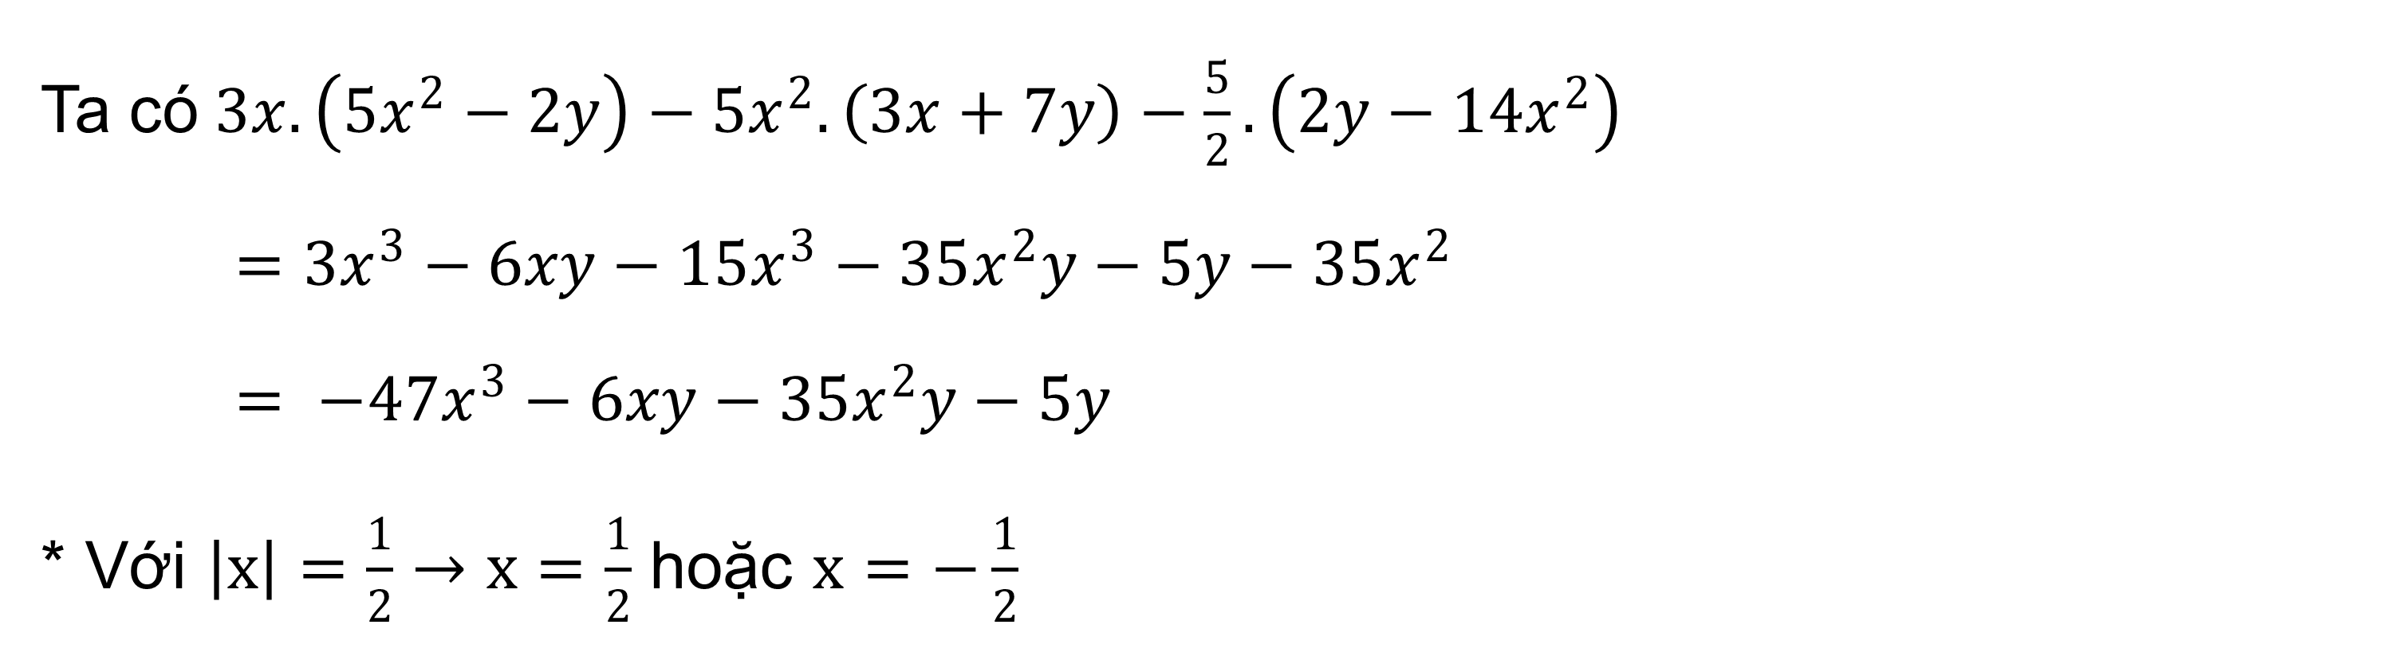
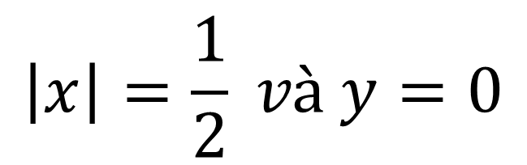
Ví dụ
Tính giá trị của các biểu thức sau:
$$3x.\left(5x^{2}−2y\right)−5x^{2}.\left(3x+7y\right)−\frac{5}{2}.\left(2y−14x^{2}\right)$$
$$\left|x\right|=\frac{1}{2} và y=0$$
$$với$$
Giải
Ta có $3x.\left(5x^{2}−2y\right)−5x^{2}.\left(3x+7y\right)−\frac{5}{2}.\left(2y−14x^{2}\right)$
$=3x^{3}−6xy−15x^{3}−35x^{2}y−5y−35x^{2}$
$= −47x^{3}−6xy−{35x}^{2}y−5y$
* Với $\left|x\right|=\frac{1}{2}→$ $x=\frac{1}{2}$ hoặc $x=−\frac{1}{2}$

Slide 23

Giải
* Thay $x=\frac{1}{2};y=0$ vào đa thức thu gọn ta có:
$$−47.{\left(\frac{1}{2}\right)}^{3}−\frac{6.1}{3}.0−35.{\left(\frac{1}{3}\right)}^{2}.0−5.0=−\frac{47}{8}$$
* Thay $x=−\frac{1}{2};y=0$ vào đa thức thu gọn ta có:
$$−47.{\left(−\frac{1}{2}\right)}^{3}−6.\left(−\frac{1}{3}\right).0−35.{\left(−\frac{1}{3}\right)}^{2}.0−5.0=\frac{47}{8}$$

Slide 24




LUYỆN TẬP 3
Thực hiện phép nhân:
a) $(2x+y)(4x^{2}−2xy+y^{2})$
b) $(x^{2}y^{2}−3)(3+x^{2}y^{2})$
Giải
$$(2x+y)(4x^{2}−2xy+y^{2})$$
$=8x^{3}−4x^{2}y+2xy^{2}+4x^{2}y−2xy^{2}+y^{3}$
$$=8x^{3}+y^{3}$$
$$(x^{2}y^{2}−3)(3+x^{2}y^{2})$$
$$=3x^{2}y^{2}+x^{4}y^{4}−9−3x^{2}y^{2}$$
$$=x^{4}y^{4}−9$$

Slide 25

THỬ THÁCH NHỎ
Xét biểu thức đại số với hai biến k và m sau:
P = (2k – 3)(3m – 2) – (3k – 2)(2m – 3).
a) Rút gọn biểu thức P.
b) Chứng minh rằng tại mọi giá trị nguyên của k và m, giá trị của biểu thức P luôn là một số nguyên chia hết cho 5.

Slide 26

Giải
a) $P=\left(2k−3\right)\left(3m−2\right)−(3k−2)(2m−3)$
$=6km−4k−9m+6−6km+9k+4m−6$
$=5k−5m=5(k−m)$
b)
Giá trị của P luôn có giá trị nguyên tại mọi giá trị nguyên của k và m.
Vì $P=5(k−m)$ nên $P$ chia hết cho 5.

Slide 27
LUYỆN TẬP

Slide 28



BÀI TẬP TRẮC NGHIỆM
Câu 1. Kết quả của phép tính sau là?
$$−5x^{2}y+3xy^{2}−\frac{5}{4}x^{2}y−2y(xy)$$
A. $−\frac{25}{4}x^{2}y+xy^{2}$ B. $−\frac{25}{4}x^{2}y$
C. $xy^{2}$ D. $\frac{25}{4}x^{2}y−xy^{2}$

Slide 29


BÀI TẬP TRẮC NGHIỆM
Câu 2. $P(x)=x^{4}+4x^{3}+x^{2}+2x+2$; $Q(x)=x^{4}+x^{3}+2x^{2}+2x+1$. Hiệu của hai đa thức trên bằng?
A. $3x^{3}+x^{2}+1$ | B. $3x^{3}−x^{2}+1$
C. $3x^{3}−2x^{2}+1$ | D. $3x^{3}−x^{2}$

Slide 30


BÀI TẬP TRẮC NGHIỆM
Câu 3. Tích của ${\left(−5x\right)}^{2}y^{2}.\frac{1}{5}xy$bằng?
A. $−x^{3}y^{3}$ | B. $−5x^{3}y^{3}$
C. $5x^{3}y^{3}$ | D. $x^{3}y^{3}$

Slide 31
BÀI TẬP TRẮC NGHIỆM
Câu 4. Trên một dòng sông, để đi được 10 km, một chiếc xuồng tiêu tốn a lít dầu khi xuôi dòng và tiêu tốn (a + 2) lít dầu khi ngược dòng. Viết biểu thức biểu thị số lít dầu mà xuồng tiêu tốn để đi từ bến A ngược dòng đến bến B, rồi quay lại bến A. Biết khoảng cách giữa hai bến là b km.
A. $\frac{ab}{5}−\frac{b}{5}$ B. $ab−b$ C. $ab+b D. \frac{ab}{5}+\frac{b}{5}$

Slide 32


BÀI TẬP TRẮC NGHIỆM
Câu 5. Cho đa thức $P\left(x\right)$ thỏa mãn:$P\left(1\right)=1;$
$P\left(\frac{1}{x}\right)=\frac{1}{x^{2}}P\left(x\right),∀x≠0;P\left(x_{1}+x_{2}\right)=P\left(x_{1}\right)+P\left(x_{2}\right),∀x_{1},x_{2}∈R.$ Giá trị của $P\left(\frac{5}{7}\right)$?
$$A.\frac{4}{7} B.\frac{5}{7} C. \frac{3}{4} D. \frac{1}{4}$$

Slide 33


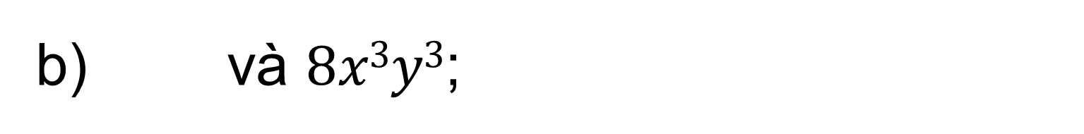

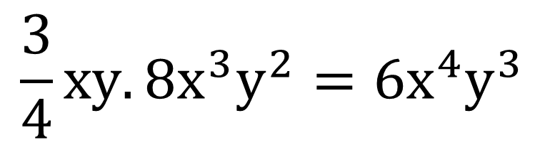
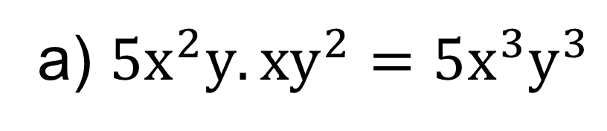
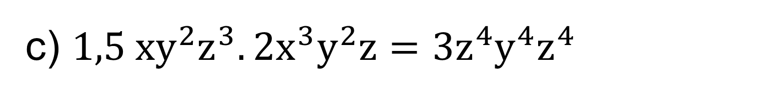
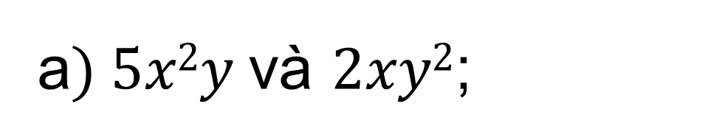
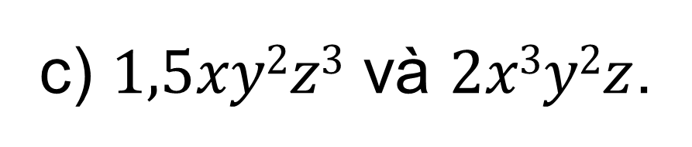
Bài tập 1.24 (SGK-tr21)
Nhân hai đơn thức:
Giải
a$) 5x2y$và $2xy2$;
a) $5x^{2}y.xy^{2}=5x^{3}y^{3}$
$$\frac{3}{4}xy$$
$$\frac{3}{4}xy.8x^{3}y^{2}=6x^{4}y^{3}$$
b) và $8x3y3$;
b)
c) $1,5xy2z3$ và $2x3y2z$.
c) $1,5 xy^{2}z^{3}.2x^{3}y^{2}z=3z^{4}y^{4}z^{4}$

Slide 34
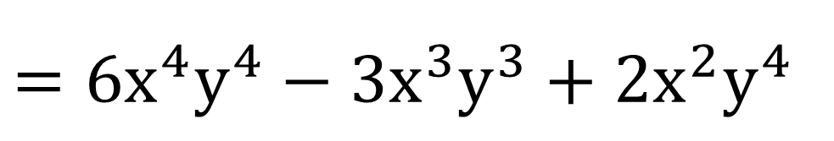
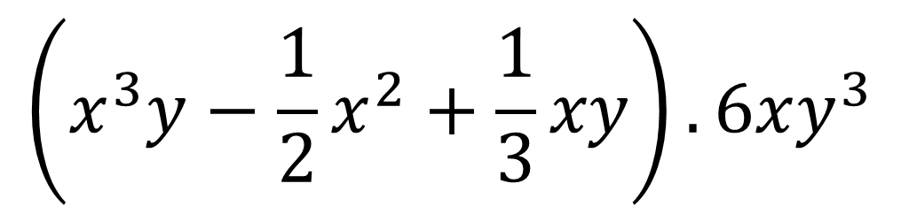
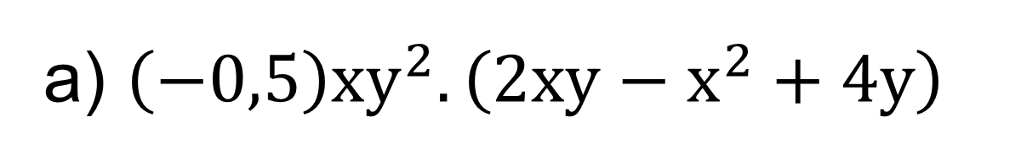
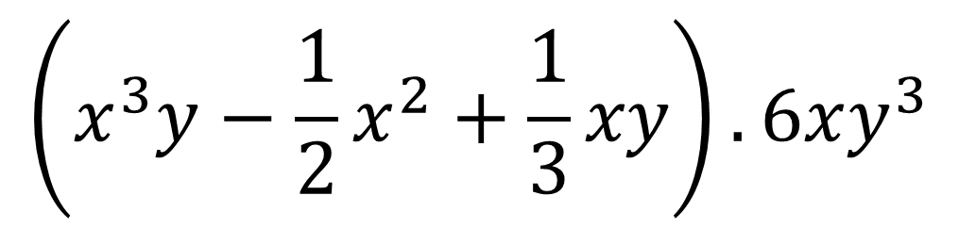
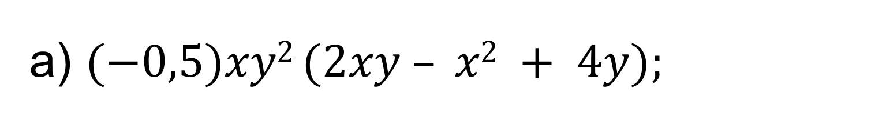
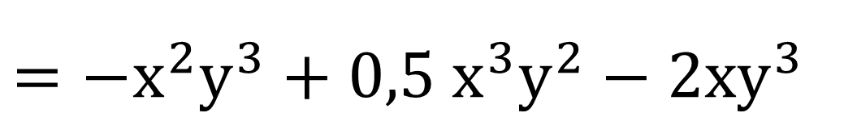
Bài tập 1.25 (SGK-tr21)
Tìm tích của đơn thức với đa thức:
Giải
a) $(−0,5)xy2 (2xy – x2 + 4y);$
a) $\left(−0,5\right)xy^{2}.\left(2xy−x^{2}+4y\right)$
$$=−x^{2}y^{3}+0,5 x^{3}y^{2}−2xy^{3}$$
$$\left(x^{3}y−\frac{1}{2}x^{2}+\frac{1}{3}xy\right).6xy^{3}$$
$$\left(x^{3}y−\frac{1}{2}x^{2}+\frac{1}{3}xy\right).6xy^{3}$$
b)
b)
$$=6x^{4}y^{4}−3x^{3}y^{3}+2x^{2}y^{4}$$

Slide 35



Bài tập 1.26 (SGK-tr21)
Rút gọn biểu thức:
$$x(x2 – y) – x2(x + y) + xy(x – 1)$$
Giải
$$x\left(x^{2}−y\right)−x^{2}\left(x+y\right)+xy\left(x−1\right)$$
$$=x^{3}−xy−x^{3}−x^{2}y+x^{2}y−xy$$
$$=−2xy$$

Slide 36



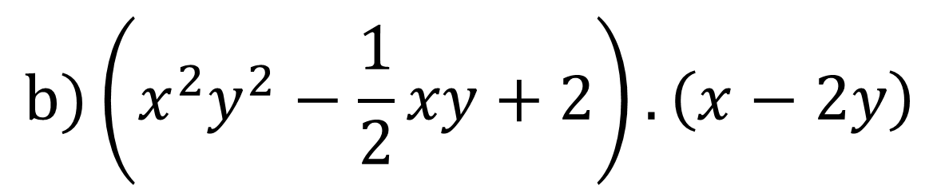
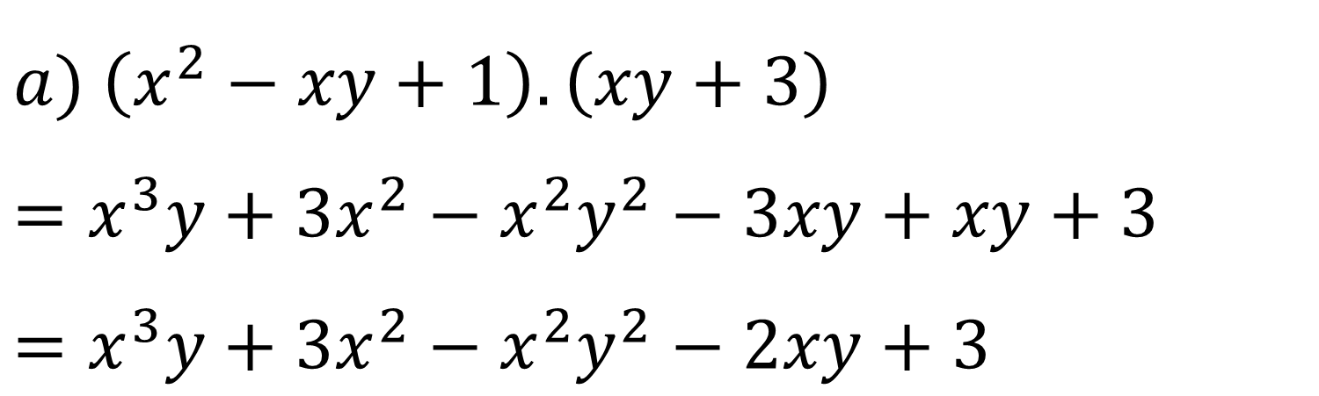
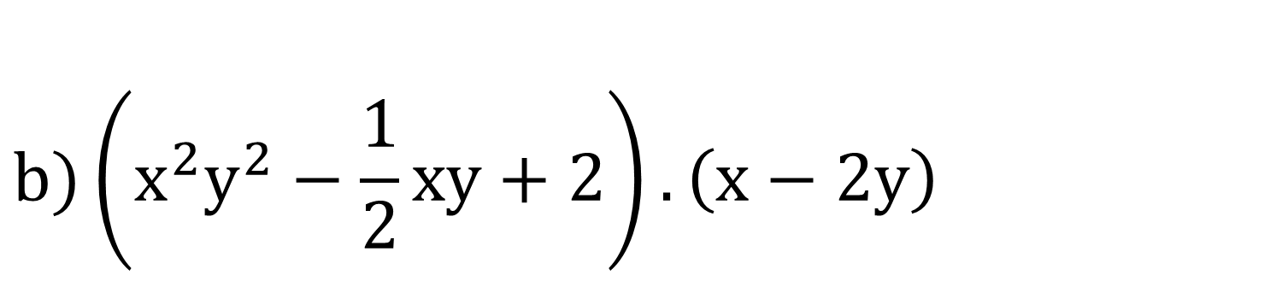
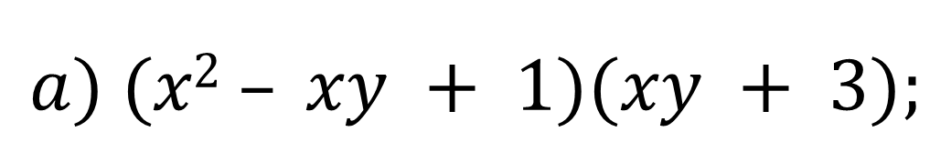
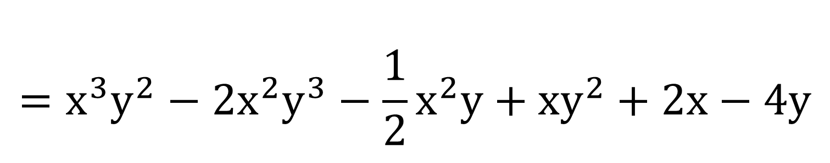
Bài tập 1.27 (SGK-tr21)
Làm tính nhân:
Giải
$$a) (x2 – xy + 1)(xy + 3);$$
$$a) \left(x^{2}−xy+1\right).\left(xy+3\right)=x^{3}y+3x^{2}−x^{2}y^{2}−3xy+xy+3$$
$=x^{3}y+3x^{2}−x^{2}y^{2}−2xy+3$
$$b)\left(x^{2}y^{2}−\frac{1}{2}xy+2\right).\left(x−2y\right)$$
$$b)\left(x^{2}y^{2}−\frac{1}{2}xy+2\right).\left(x−2y\right)$$
$$=x^{3}y^{2}−2x^{2}y^{3}−\frac{1}{2}x^{2}y+xy^{2}+2x−4y$$

Slide 37
VẬN DỤNG

Slide 38

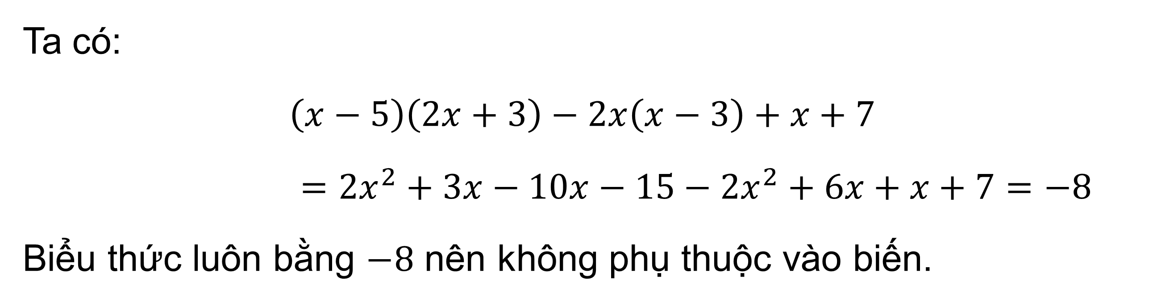
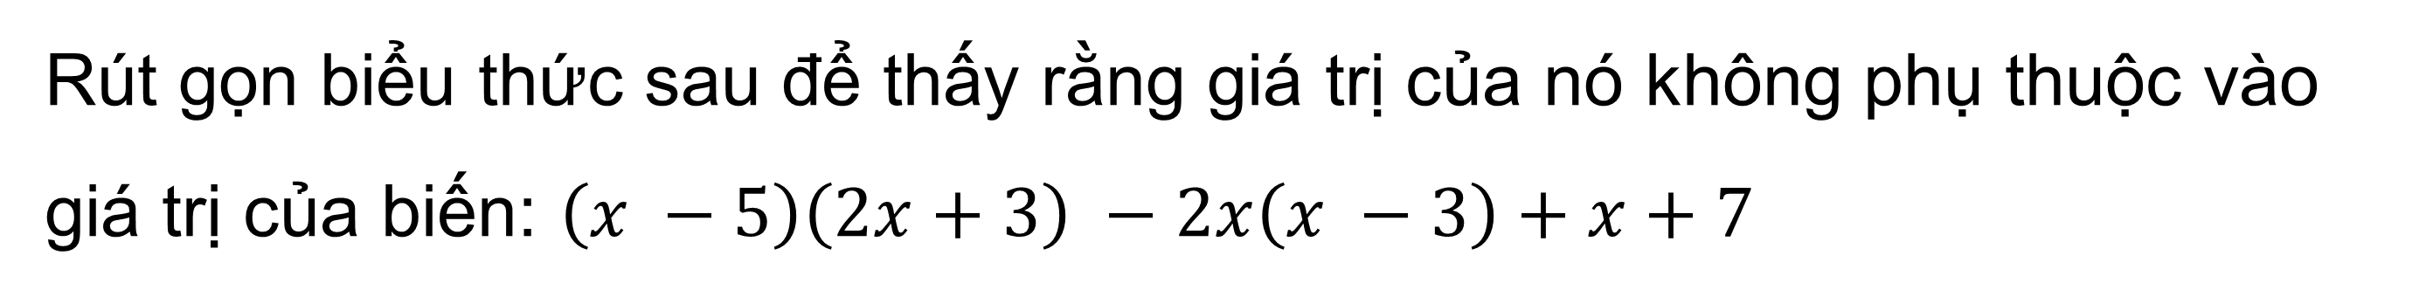
Bài tập 1.28 (SGK-tr21)
Rút gọn biểu thức sau để thấy rằng giá trị của nó không phụ thuộc vào giá trị của biến: $\left(x −5\right)\left(2x+3\right) −2x\left(x −3\right)+x+7$
Giải
Ta có:
$\left(x−5\right)\left(2x+3\right)−2x\left(x−3\right)+x+7$
$=2x^{2}+3x−10x−15−2x^{2}+6x+x+7=−8$
Biểu thức luôn bằng $−8$ nên không phụ thuộc vào biến.

Slide 39
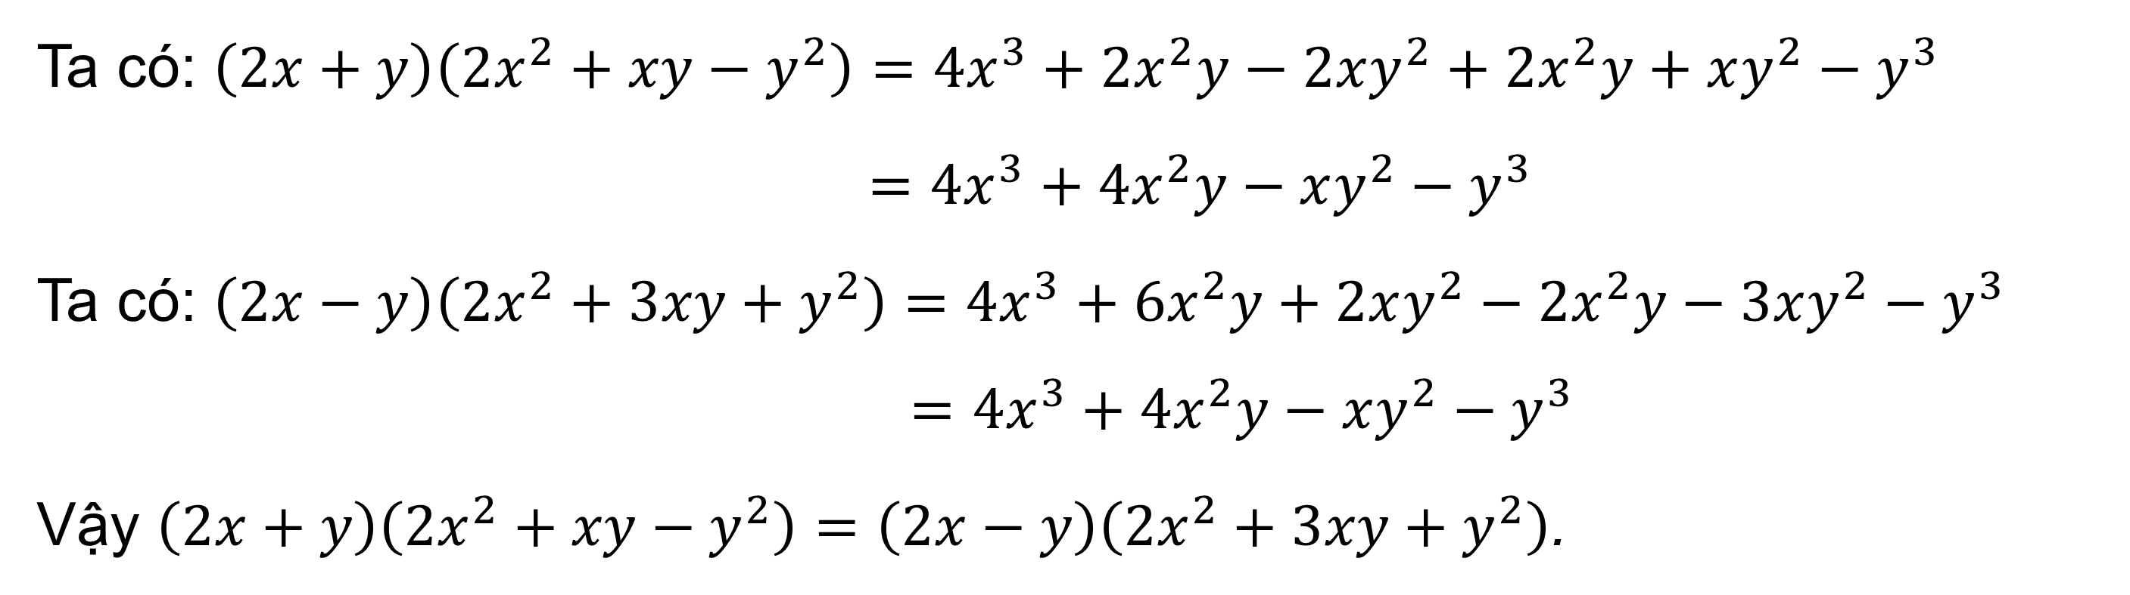
Bài tập 1.29 (SGK-tr21)
Chứng minh đẳng thức sau:
$$(2x + y)(2x2 + xy – y2) = (2x – y)(2x2 + 3xy + y2)$$
Giải
Ta có: $\left(2x+y\right)\left(2x^{2}+xy−y^{2}\right)=4x^{3}+2x^{2}y−2xy^{2}+2x^{2}y+xy^{2}−y^{3}$
$=4x^{3}+4x^{2}y−xy^{2}−y^{3}$
Ta có: $\left(2x−y\right)\left(2x^{2}+3xy+y^{2}\right)=4x^{3}+6x^{2}y+2xy^{2}−2x^{2}y−3xy^{2}−y^{3}$
$$=4x^{3}+4x^{2}y−xy^{2}−y^{3}$$
Vậy $\left(2x+y\right)\left(2x^{2}+xy−y^{2}\right)=\left(2x−y\right)\left(2x^{2}+3xy+y^{2}\right)$.

Slide 40

BÀI TẬP THÊM
a) Chứng minh rằng biểu thức:
$$Q = 3x^{2}+x\left(x−4y\right)−2x\left(6−2y\right)+12x+1$$
Luôn nhận giá trị dương với mọi giá trị của biến x và y.
b) Chứng $P=2^{10}+2^{11}+2^{12}$. Chứng minh P luôn chia hết cho 7.

Slide 41

Giải
a) $Q= 3x^{2}+x(x−4y)−2x(6−2y)+12x+1$
$= 3x^{2}+x.x−4.x.y−2.6.x+2.2.x.y+12x+1$
$= 3x^{2}+x^{2}−4xy−12x+4xy+12x+1= 4x^{2}+1$.
Vì $x^{2}≥0 ⇒4x^{2}≥0 ⇒4x^{2}+1≥1$
Vậy Q luôn nhận giá trị dương với mọi giá trị của biến x và y.
b) Ta có: $P=2^{10}+2^{1}.2^{10}+2^{2}.2^{10}=2^{10}.\left(1+2^{1}+2^{2}\right)=2^{10}.7$
Vì 7 ⁝ 7 nên 2¹⁰.7 ⁝ 7 (đpcm).

Slide 42


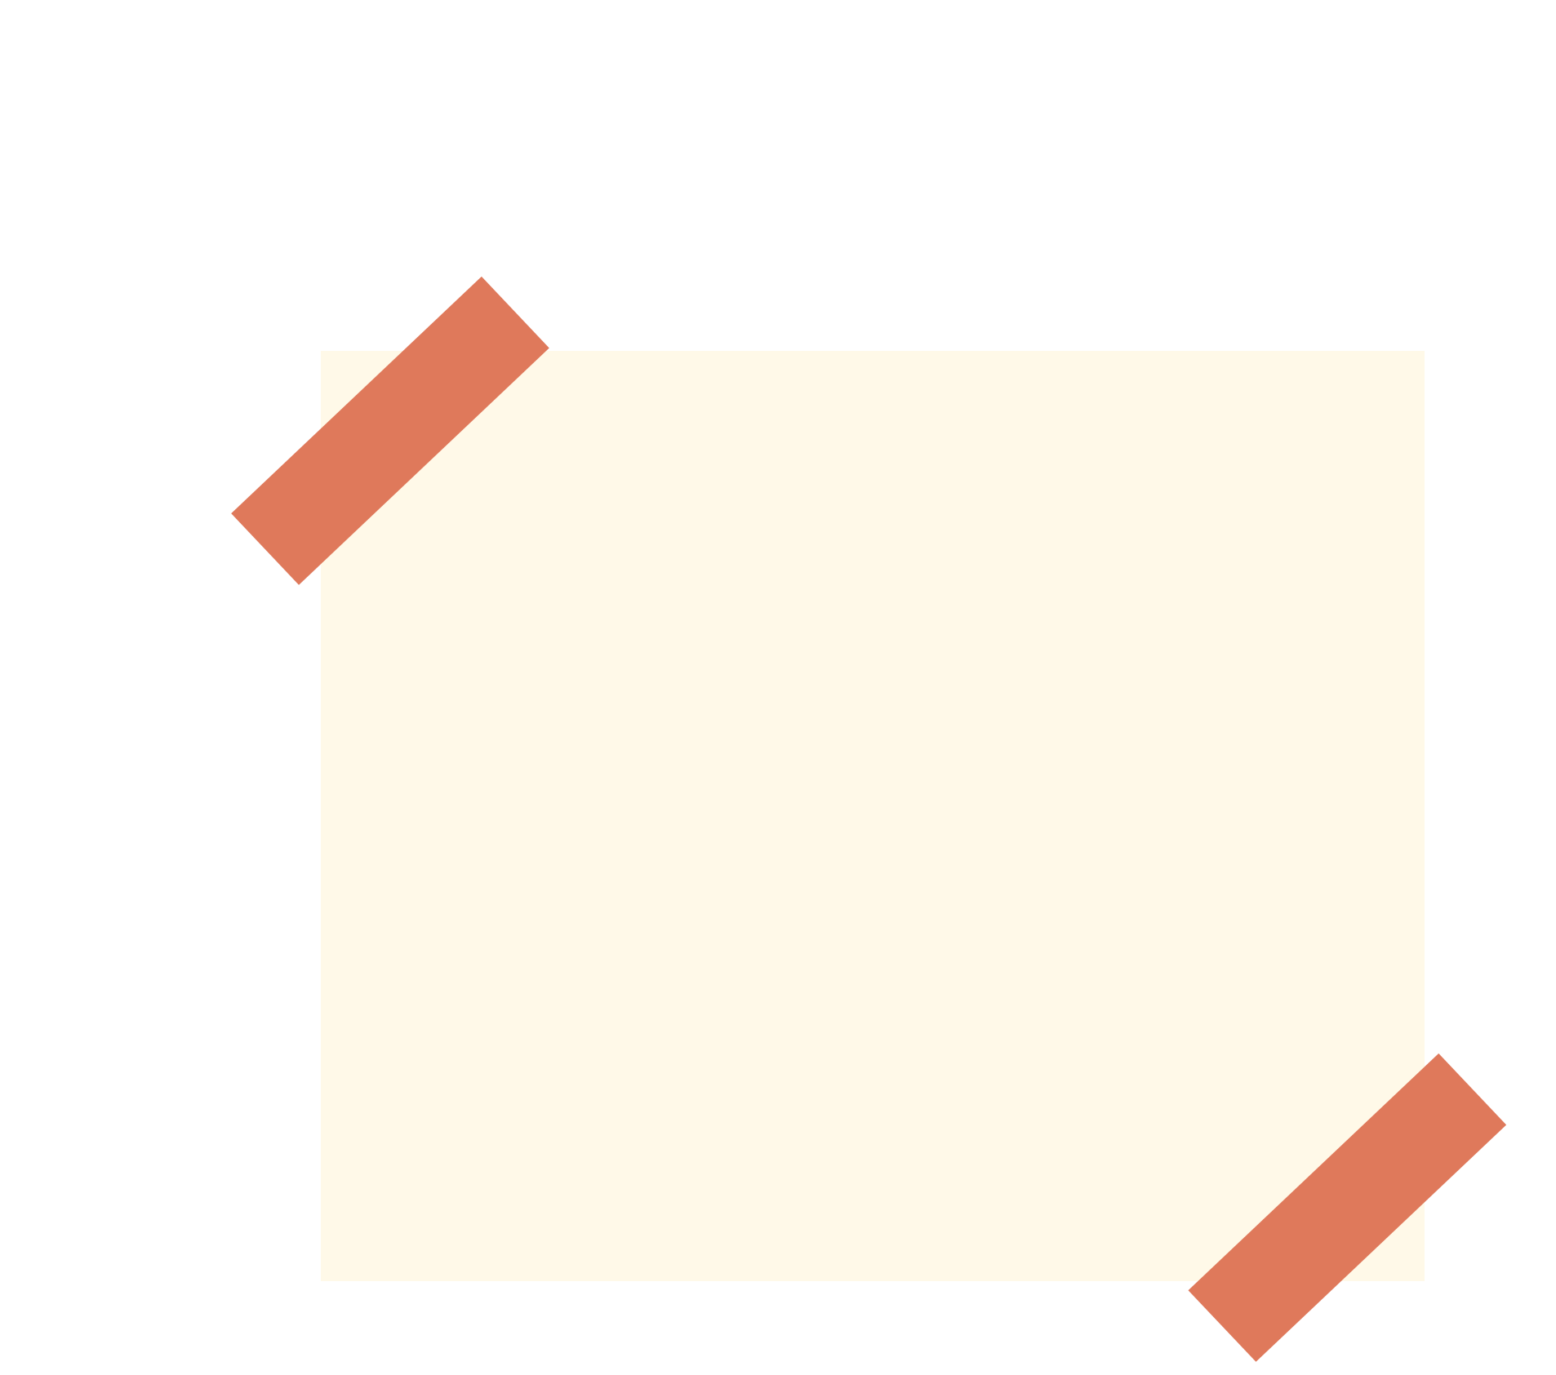
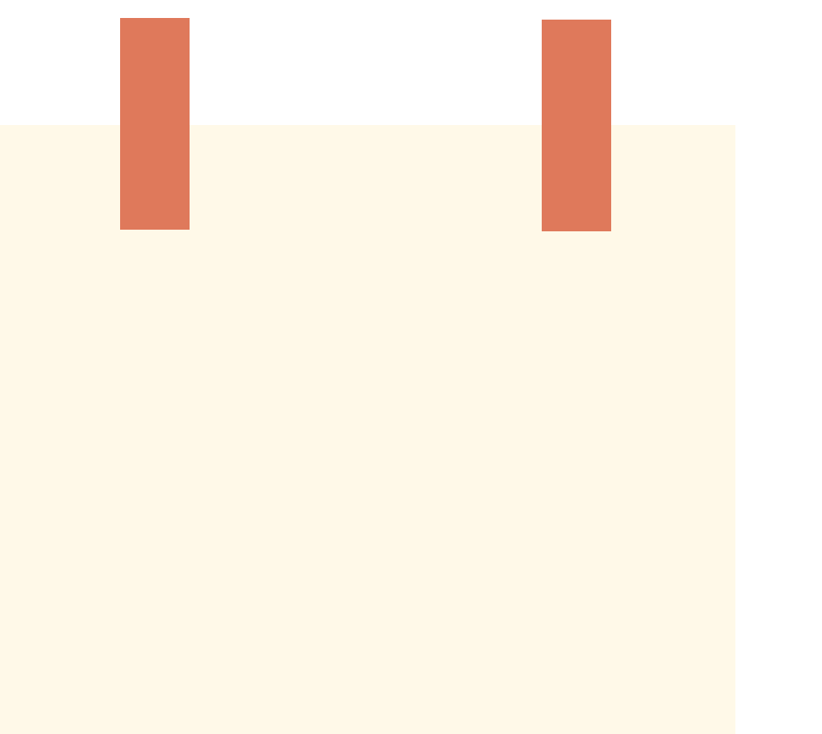
HƯỚNG DẪN VỀ NHÀ
Chuẩn bị trước
Bài 5. Phép chia đa thức cho
đơn thức.
Ghi nhớ
kiến thức trong bài.
Hoàn thành các bài tập trong SBT.

Slide 43



CẢM ƠN CÁC EM
ĐÃ THEO DÕI BÀI HỌC!

